Slide 1
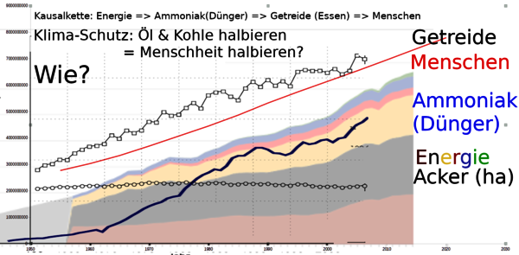
Dr. Dieter Porth - 2022 - info@mobger.de

Slide 2
timer
Dr. Dieter Porth - 2022 - info@mobger.de
Terminlisten anzeigen
Bilder oder Inhalte periodisch anzeigen

Slide 3
zeitliche Wiederholungen
Dr. Dieter Porth - 2022 - info@mobger.de
Typisch
alle 14 Tage Mittwochs vom 15-17 Uhr
jeden dritten Dienstag im Monat ab 20:00
werktäglich von 8:00-18:00
11.11 11:11 bis Aschermittwoch 0:00
Samstag vor dem 3. Advent
Welt-Handtuch-Tag (25. Mai)
Jeweils eine Stunde Di. & Do. um 9:00 und 15:00
Selten
Von Sonnenaufgang bis Sonnenuntergang
Rabatt für Vollmondparty am Vollmondabend
Stunde 2:00b beim Übergang zur Winterzeit
Zum 25 jährigen Jubiläum

Slide 4

Zeitliche Wiederholungen (II)
Dr. Dieter Porth - 2022 - info@mobger.de
Was macht die Beispiele komplex?
- Periodenlänge schwankend (Mond)
- Unregelmäßigkeiten
(Sommerrzeit 2:00b, nicht in Ferien)
- relative Zeitpunkte schwankend (Ostern)
Ein allgemeines Schema gibt es nicht.
Idee: Statt eine Lösung ein Interface für viele variable Lösungen.

Slide 5
Erwartungen an die Extension timer
Dr. Dieter Porth - 2022 - info@mobger.de
Funktionalität der Extension durch eigene Timer erweitern
Content-Elemente, Bilder, Seiten oder andere Datensätze (news, …) periodiodisierbar machen
Periodische Termin-Listen (Konzertermine, ...) ermöglichen
Viele verschiedene Timer ‚out of the Box‘
Perioden mit Ausnahmen ermöglichen
(Beispiel: jeden Dienstag außer in den Ferien)

Slide 6
Erweiterbarkeit via TCA
Dr. Dieter Porth - 2022 - info@mobger.de
Anforderung:
Funktionalität der Extension muss durch eigene Timer erweiterbar sein.
Idee:
Funktion für die Generierung der Select- und Flex-Felder, die seine Information vom Singleton ListOfTimerService, welche die in $GLOBALS['TYPO3_CONF_VARS']['EXTCONF']['timer']['customTimer'] hinterlegten Customtimer instanziert und dann deren Funktionen nutzt, um von jedem Timer jeweils die Teilinformationen für die Select- und Flex-Felder zu bekommen
Ergebnis:
- Die erlaubten Timer müssen über die ext_localconf.php in $GLOBALS['TYPO3_CONF_VARS']['EXTCONF']['timer']['customTimer'] bekannt gemacht.
- tx_timer_timer enthält im Flexform-Format alle Parameter, die die dazugehörige Timer-Klasse braucht.
Die Auswahl vom Timer im Backend erlaubt das TCA:
'tx_timer_timer' => [ ...
'config' => [
'type' => 'flex',
'ds_pointerField' => 'tx_timer_selector',
'ds' => \Porthd\Timer\Utilities\TcaUtility::mergeNameFlexformArray(), ...
],
],
'tx_timer_selector' => [ ...
'config' => [
'type' => 'select',
'renderType' => 'selectSingle',
'allowNonIdValues' => true,
'itemsProcFunc' =>
'Porthd\Timer\Utilities\TcaUtility→mergeSelectorItems', …
],
'onChange' => 'reload',
],

Slide 7
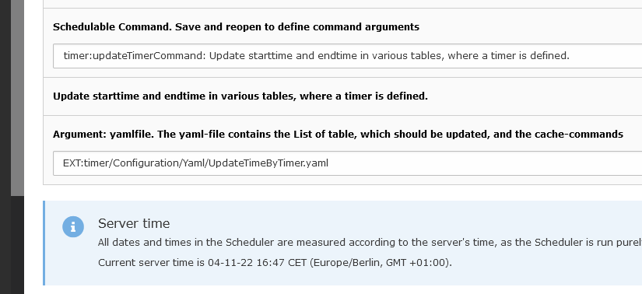
Zeitlich variable Inhaltselemente
Dr. Dieter Porth - 2022 - info@mobger.de
Task aktualisiert starttime und endtime in den Datensätzen von Tabellen, die die Felder tx_timer_timer, tx_timer_selector und tx_timer_scheduler enthalten müssen
Yaml-Datei definiert die betroffenen Tabellen (tt_content, pages, ...)
TYPO3 muss die Nutzung von starttime und endtime unterstützen.

Slide 8
Terminlisten
Dr. Dieter Porth - 2022 - info@mobger.de
Workaround:
Calenderize erfordert ein eigenes Modell, in welchen die Termine gespeichert werden.
Idee:
Das Beispiel-Contentelement `timer_timersimul` nutzt dafür einen einfachen Dataprocessor
Nebenproblem Caching
Dataprocessoren werden gecacht. Die richtige Wahl der Cachng-Zeiten ist wichtig, um keine Listenupdates zu übergehen.
Ergebnis:
Man installiere das Beispielplugin und definiere einige Timer-Beispiel im beispielhaften Model `tx_timer_domain_model_listing`. Siehe Ergebnis im Frontend.
Genutzter DataProzessor:
dataProcessing.10 = Porthd\Timer\DataProcessing\RangeListQueryProcessor
dataProcessing.10 {
table = tx_timer_domain_model_event
pidInList.stdWrap.cObject = TEXT
pidInList.stdWrap.cObject.field = pages
recursive = 1
as = examplelist
}

Slide 9
Event-Listen
Dr. Dieter Porth - 2022 - info@mobger.de
Workaround:
Calenderize erfordert ein eigenes Modell, in welchen die Termine gespeichert werden.
Idee:
Das Beispiel-Contentelement `timer_timersimul` nutzt dafür einen einfachen Dataprocessor
Nebenproblem Caching
Dataprocessoren werden gecacht. Die richtige Wahl der Cachng-Zeiten ist wichtig, um keine Listenupdates zu übergehen.
Ergebnis:
Man installiere das Beispielplugin und definiere einige Timer-Beispiel im beispielhaften Model `tx_timer_domain_model_listing`. Siehe Ergebnis im Frontend.
Dataprocesssor
tt_content.timer_timersimul >
tt_content.timer_timersimul < lib.contentElement
tt_content.timer_timersimul {
templateName = Timersimul
dataProcessing.10 = Porthd\Timer\DataProcessing\RangeListQueryProcessor
dataProcessing.10 {
table = tx_timer_domain_model_event
pidInList = {$contentElement.tx_timer_timersimul.dataProcessing.20.pidInList}
recursive = 1
as = examplelist
}
}

Slide 10
Periodische Bilder
Dr. Dieter Porth - 2022 - info@mobger.de
Problem:
Es gibt in der sys_file_reference von Haus aus nicht die Felder starttime und endtime.
=> keine Ausblenden von TYPO3 aus.
Lösung:
Man baut einen Dataprocessor, der nach dem FileDataprocessor die Dateirelationen in einen periodische Liste sortieren kann.
Nebenproblem Caching:
Für das Fluidtemplate muss die Caching-Zeit angepasst werden, damit die Änderungen auch greifen können.
Beispiel:
Stündlich wechselnde Hintergrundbild-Konfiguration auf https://www.düddelei.de/
Dataprocessing im Skeleton
dataProcessing {
10 < lib.dataprocessor.menu
20 < lib.dataprocessor.timer.media.pages
30 = Porthd\Timer\DataProcessing\SortListQueryProcessor
30 {
fieldName = myfiles
as = mysortedfiles
}
Caching-Zeit durch Typoscript
stdWrap {
cache {
key = background_{page:uid}_{siteLanguage:languageId}
key.insertData = 1
lifetime = 3600
}
}

